Slide 1
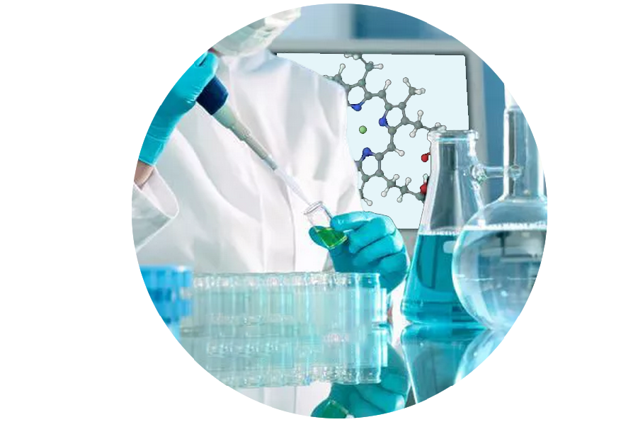
Boya Pharm
普瑞巴林口服溶液
北京柏雅联合药物研究所有限公司

Slide 2
Boya Pharm
1
药品基本信息
4
创新性
目录
2
安全性
5
公平性
CONTENTS
3
有效性

Slide 3
1、药品基本信息
Boya Pharm
通用名：
普瑞巴林口服溶液
疾病基本情况：
带状疱疹后神经痛是一种位于带状疱疹皮疹分布区及附近区域的慢性神经病理性疼痛，为带状疱疹最常见的并发症。该病的发病机制较为明确，主要与水痘-带状疱疹病毒感染有关，主要表现为带状疱疹愈合处及其周围皮肤的疼痛。
纤维肌痛综合征属慢性疼痛综合征，是一种全身弥漫性疼痛和明显躯体不适的非关节性风湿病，常伴有全身持续慢性肌肉疼痛、压痛、关节痛、睡眠障碍、易疲惫、记忆力减退、晨僵等症状。
注册规格：
2%（100ml:2000mg）
中国大陆首次上市时间：
2021年01月19日
目前大陆地区通用名药品的上市情况：
共3家
全球首个上市国家/地区及上市时间：
美国/2010年01月
是否为OTC药品：
否
参照药品建议：
普瑞巴林胶囊
适应症：
带状疱疹后神经痛、纤维肌痛

Slide 4
公司介绍
1、药品基本信息
Boya Pharm
适应症 | 用法用量
带状疱疹后神经痛 | 推荐剂量: 75mg或150mg/次，每日2次； 或50mg或100mg/次，每日3次。 | 起始剂量 75mg/次，每日2次； 或50mg/次，每日3次。 可在一周内根据疗效及耐受性增加至150mg/次，每日2次
纤维肌痛 | 推荐剂量: 300至450mg/日。 | 起始剂量75mg/次，每日2次， 可在一周内根据疗效和耐受性增至 150mg，每日2次。300mg/日未充分获益的患者可增加至225mg，每日2次。
肾功能损伤成人患者用药
注意事项 | *每日总剂量（mg/日）除以每日服药次数，得到每次服药剂量（mg/次） **补充剂量是单次额外给药 蓝色字体表示是目前医保目录中普瑞巴林胶囊无法满足的临床给药剂量需求。
肌酐清除率（CLcr）（mL/min） | 普瑞巴林 每日总剂量（mg/日）* |  |  |  | 给药方案
≥60 | 150 | 300 | 450 | 600 | 每日2次 或 每日3次
30-60 | 75 | 150 | 225 | 300 | 每日2次 或 每日3次
15-30 | 25-50 | 75 | 100-150 | 150 | 每日1次 或 每日2次
＜15 | 25 | 25-50 | 50-75 | 75 | 每日1次
血液透析后的补充剂量（mg）**
按25mg每日1次服药患者：单次补充剂量为25mg或50mg 按25~50mg每日1次服药患者：单次补充剂量为50mg或75mg 按50~75mg每日1次服药患者：单次补充剂量为75mg或100mg 按75mg每日1次服药患者：单次补充剂量为100mg或150mg

Slide 5
公司介绍
2、安全性
Boya Pharm
普瑞巴林胶囊剂及口服溶液剂不良反应：
血管性水肿、超敏反应、快速或突然停用本品不良反应发生风险增加、自杀行为和想法、外围水肿、头晕和嗜睡、体重增加、潜在致癌性、眼科影响、肌酸激酶增加、血小板计数减少、PR间期延长。
药品不良反应的发生率与剂量有相关性，普瑞巴林口服溶液由于给药剂量可以更精准，故可降低上述不良反应的发生率，安全性更高。

Slide 6
3、有效性
Boya Pharm
疗效优势 | 普瑞巴林口服溶液 | 普瑞巴林胶囊
普瑞巴林相较于目录类同类产品耐受性更好，剂量低、个体差异小、服药次数少等优点， 且不良反应少，镇痛疗效是目录内其他产品的2~4倍 | 起始给药剂量可以根据病人临床需求调整 | 起始给药剂量高，容易引发不良反应，导致不好确认有效性。
 | 口服溶液剂更易吸收，起效更快 | 胶囊剂需先经崩解、溶出过程才能被吸收，起效慢

Slide 7
3、有效性
国内外多家指南推荐普瑞巴林为神经病理性疼痛的一线用药
Boya Pharm
国外指南推荐
(1)欧洲神经病学学会联盟(EFNS)指南推荐普瑞巴林为各种NP（神经病理性疼痛）（除TN）的一线用药（A类证据）
(2)英国NICE指南指出普瑞巴林是唯一治疗中枢、外周神经病理性疼痛均有效的药物
(3)加拿大疼痛学会(CPS)指南推荐普瑞巴林为神经病理性疼痛一线治疗的镇痛剂
国内的指南共识推荐情况
带状疱疹后神经痛用药 | 纤维肌痛用药
《带状疱疹相关性疼痛全程管理专家共识（2021）》 | 中国纤维肌痛康复指南（2021）
《带状疱疹中国专家共识（2018）》 | 纤维肌痛临床诊疗中国专家共识（2021）
《带状疱疹后神经痛诊疗中国专家共识（2016）》

Slide 8
4、创新性
Boya Pharm
4、普瑞巴林口服溶液剂相较于胶囊剂更易吸收，起效更快。
创新点及优势：
1、普瑞巴林这类药品临床特别需要根据病情灵活调整剂量，口服溶液剂与胶囊剂相比，易于分剂量，从而满足临床需求。
2、老年人群吞咽困难患者占比较高，而神经性疼痛在老年人群中发病率很高，普瑞巴林口服溶液相较于胶囊更适合该类人群使用。
3、普瑞巴林口服溶液剂可以满足儿童患者的用药需求。

Slide 9
5、公平性
Boya Pharm
年发病患者总数：
国际疼痛学会神经病理性疼痛特别兴趣小组：NP*患病率约为3.3~8.2%^{[1]} ；
欧洲研究资料：NP*患病率高达8.0%^{[2]}；
据此推算,我国神经病理性疼痛患者约9000万。
弥补药品目录短板：
1、目录内剂型无法满足临床需要频繁调整剂量的需求；
2、目录内剂型无法适用于儿童及吞咽困难的病人的需求；
普瑞巴林口服溶液弥补了以上两个目录短板。
临床管理难度：针对普瑞巴林的用法用量，使用口服溶液剂较胶囊剂更易于临床使用调节剂量，患者服药依从性更高，临床上更加便于管理。
1.Haanpää M, Nadine Attal, et al. Pain. 2011,152(1):14-27.
2.Thomas R. Tölle. European Journal of Pain Supplements.2010,4:161-165.

